Slide 1
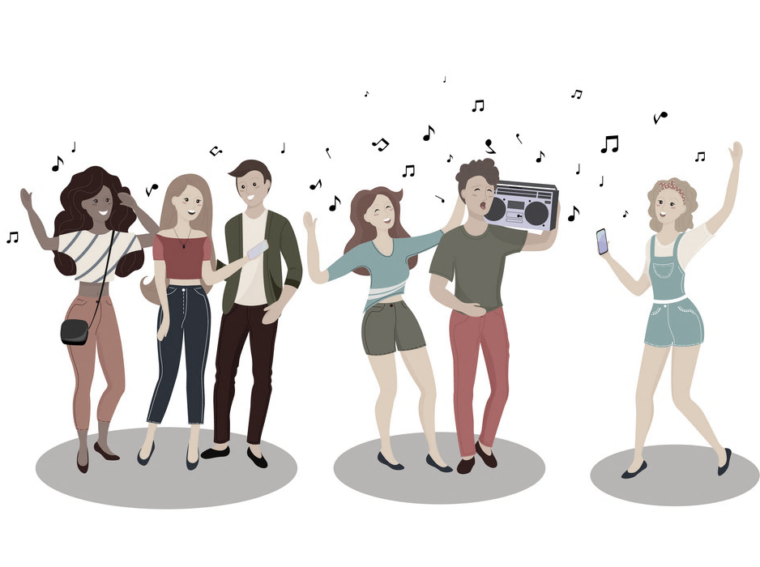
Sociologický výskum
Janka KoleniČová 2.b
Téma : hudba

Slide 2
V tomto výskume sa budem sústrediť na hudbu , vo vekovej kategórii od 13-19 rokov:
Aký žáner hudby je najviac počúvaní medzi tínedžermi
Koľko času priemerne strávia počúvaním hudby
Ako často tínedžeri počúvajú hudbu
Ovplyvňuje ich hudba ktorú počúvajú
Zúčastnili sa hudobného koncertu

Slide 3
Výskum:
Po prečítaní a preštudovaní niekoľko stránok ktoré sa zamerali na výskum hudby medzi tínedžermi som zistila nasledovné –
Podľa správy IFPI, ktorá sa zaoberá hudbou (2021), existuje približne 43 000 ľudí vo veku 16 – 64 rokov v 21 krajinách, ktorí majú záujem o hudbu.
Tínedžeri zvyčajne uprednostňujú energickú a optimistickú hudbu.
Jeden z desiatich 13-32-ročných vraví, že by nemohli fungovať ak by nemohli jeden týždeň počúvať hudbu.
Hudba ovplyvňuje nálady a správanie dospievajúcich ľudí . Tínedžeri dokonca používajú hudbu na tvorbu identity.

Slide 4
Aký hudobný žáner najviac počúvate ?
HYPOTÉZA : Najviac počúvaním hudobným žánrom bude podľa mňa pop , je to žáner ktorý sa najviac vyskytuje v médiách ako napr. rádio , televízia , reklamy atď... Druhým najpočúvanejším žánrom bude podľa mňa rock a najmenej počúvaným žánrom bude folklór .
ZÁVER: Hypotéza sa z časti potvrdila, najobľúbenejším žánrom bol pop s 19 hlasmi . Každopádne druhým najpočúvanejším žánrom bol rap so 7 hlasmi , za najmenej počúvané žánre považujem tie ktoré nie sú spomenuté v odpovediach na moju otázku.

Slide 5
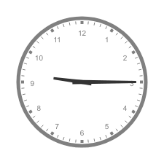
Ako dlho trávite čas počúvaním hudby ?
HYPOTÉZA: Podľa mňa väčšina odpovedí sa bude pohybovať v možnosti 1-3 hodiny . Myslím si že je to priemerný čas ktorý strávim počúvaním hudba aj ja a moji priatelia . Myslím že málokto počúva hudbu viac ako 6 hodín .
ZÁVER: Najviac opakovanou odpoveďou bola druhá možnosť ,,1-3 hodiny ,,ktorá mala 13 hlasov, prekvapivo iba o 3 hlasy menej mala možnosť prvá ,,do 45 minút,, Najmenej mala posledná možnosť ,,viac ako 6 hodín ,, a to iba 4 hlasy. Hypotéza sa potvrdila .

Slide 6
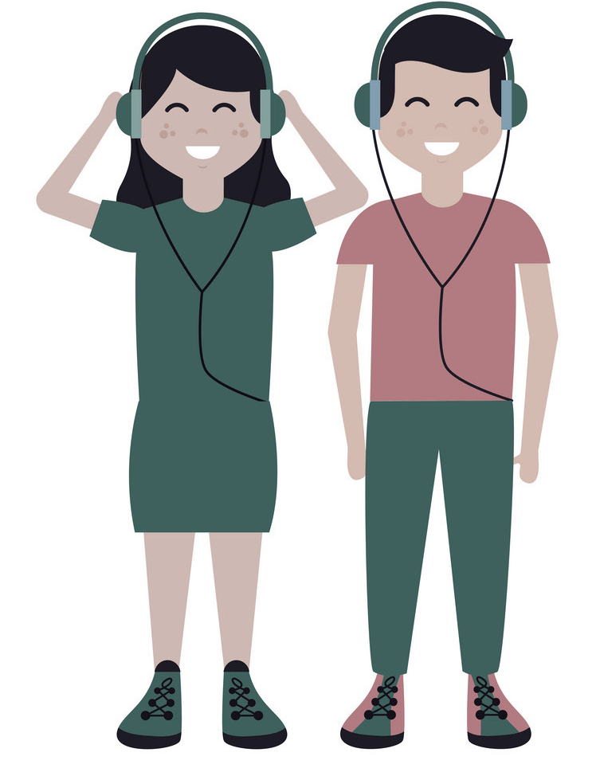
Ako často počúvaš hudbu ?
HYPOTÉZA: Hudba je dôležitou súčasťou môjho každodenného života a myslím si že so mnou bude výrazne väčšia skupina súhlasiť . Nemyslím si že niekto počúva hudbu iba pár krát mesačne alebo iba príležitostne .
ZÁVER: Hypotéza sa čiastočne potvrdila , výrazne väčšia skupina hlasovala za prvú možnosť ,,každý deň,,(30hlasov ) . Prekvapivo druhá možnosť ,,niekoľkokrát týždenne ,,mala 3 hlasy a tretia možnosť ,, pár krát mesačne,, mala iba 1 hlas. A posledná možnosť ,,iba príležitostne,, nemala žiadne hlasy a tak sa ani nezobrazila na grafe .

Slide 7
Ovplyvňuje hudba ktorú počúvaš tvoje emócie ?
HYPOTÉZA: Myslím že všetci sme ovplyvňovaní obsahom ktorý sledujeme/počúvame . Naše emócie sa môžu rýchlo zmeniť na základe toho akú hudbu počúvame , napríklad ak počúvam smutnú pesničku s ktorej textom sa viem stotožniť tak začnem pociťovať smútok ...Preto si myslím že všetky odpovede budú ,,áno,,
ZÁVER: Moja hypotéza sa vyvrátila , očakávala som že všetky odpovede budú áno ale po vyhodnotení som zistila že 30 ľudí hlasovalo kladne a 3 ľudia hlasovali záporne za možnosť nie .

Slide 8
Bol/a si niekedy na hudobnom koncerte ?
HYPOTÉZA: Koncerty sú teraz oveľa viac dostupnejšie ako kedysi a tak si myslím že väčšina sa v živote nejakého koncertu zúčastnila .
ZÁVER : Moja hypotéza sa potvrdila 25 hlasujúcich sa nejakého koncertu zúčastnili a naopak 9 hlasujúcich sa zatiaľ nezúčastnili .

Slide 9
ZÁVER : Výsledok môjho výskumu sa zhodoval s výsledkom výskumov ktoré som našla na internete . Najviac počúvanou hudbou medzi tínedžermi je pop ,a žánre s energetickými rytmom .Hudba je pre nás dôležitou súčasťou každodenného života .
Zdroje:
https://www.benvaughn.com/the-most-popular-genres-of-music-for-teens/
https://parentsamurai.com/how-does-music-affect-teenagers-behavior-and-emotions/?utm_content=cmp-true
https://www.google.com/

Slide 10
ĎAKUJEM ZA POZORNOSŤ
<3

